Slide 1


Slide 2
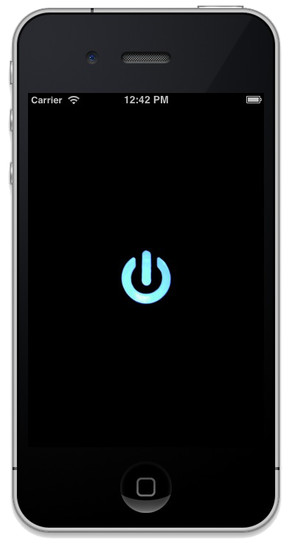
Desafio Lanterna
Criar um app com um botão personalizado ao centro. Conforme interação, o botão deve alternar o background entre branco e preto. Causando o efeito lanterna.
Caso o iPhone esteja de lado o botão deve ser desabilitado.
-supportedInterfaceOrientations
-willRotateToInterfaceOrientation
enable

